Slide 1
ZURb1238 Prezentační dovednosti
JAK NA EFEKTIVNÍ PREZENTACE
28.2.2024
Petra Pichaničová
petra.pichanicova@mail.muni.cz

Slide 2


Co si pamatujeme z minula?
3
3
Tipy na dobrý úvod
Tipy na dobrý závěr
-
-
-
-
-
-

Slide 3

Dnes nás čeká:
Jak na efektivní prezentace
Cíl
Publikum
Obsah
Struktura
Nácvik
Zadání prvního projevu

Slide 4
01
CÍL PREZENTACE

Slide 5
Stanovte si cíl: Využití SMART techniky
Specific (Specifický)
Measurable (Měřitelný)
Achievable (Dosažitelný)
definovaný přesně, jednoduchý (Simple), aby ho každý pochopil
určete nějakou veličinu, kterou jde změřit
zamyslete se, zda máte všechny potřebné nástroje k tomu, abyste danou věc mohli zvládnout
Realistic
(Reálný)
Time-bounded (Časově ohraničený)
nestanovujte si něco, u čeho víte,
že toho nemůžete dosáhnout
měl by být časově vymezený, určete si termín, do kdy cíl splníte

Slide 6
Aktivita: Tvorba mini prezentace
Vytvořte miniprezentace v 2-3 členné skupině, na dané téma. Vytyčte si cíl prezentace. Čeho chcete prezentaci dosáhnout? Co si má publikum odnést?
Zadání:
Jako zdroj využijte rozdané podklady
Čas na přípravu: 12 min
Časový rozsah prezentace: 2 min
Cílová skupina: vaši vrstevníci

Slide 7

Reflexe: Jak jste postupovali?
Obsah: Podle jakého klíče jste vybrali informace?
Cílová skupina: Jak jste zohledňovali cílovou skupinu?
Doporučení: Co byste udělali jinak?
V čem si vedla druhá skupina?

Slide 8

Prezentaci vyhodnocujte
”Podařilo se dosáhnout cíle? A za jakou cenu?”
Zhodnoďte výsledky | dosáhli jsme cíle?, co se nám daří a kde máme ještě prostor na zlepšení?
Analyzujte | jak jsme se dostali ke splnění cíle?, co jsme udělali dobře a co nám dělalo problémy?, podařilo se nám dodržet plán, strukturu?
Identifikujte | najděte důvody, proč jsme uspěli nebo selhali při dosahování cíle?, co bylo klíčové?
Získejte zpětnou vazbu | zkuste získat zpětnou vazbu od zainteresovaných stran, jaký byl jejich pohled na prezentaci?, odnášejí si co jste chtěli?
Poučte se pro příště | upravte svou prezentaci, využite zkušenosti k lepšímu nastavení budoucích cílů a prezentace samotné

Slide 9
02
MÉ PUBLIKUM

Slide 10

Cílová skupina: znáte ji dobře?
Kdo je cílová skupina?
co ji zajímá, trápí
v čem je skupina angažovaná
jaké má potřeby, hodnoty
inspirovat se - komu naslouchá, jaké má zdroje
Jak vypadá?
velikost publika - menší vs větší skupina
heterogenita skupiny - generační, genderový, profesní složení (zkušenosti, porozumění, zájem)
vztahy v skupině

Slide 11
Cílová skupina: komunikujete s ní?
Jak s ní pracovat?
forma - ppt, video, smarfón, fyzické materiály apod.
interakce - jak chcete publikum zapojit
jazyk - jakým jazykem na ni mluvím - provázat s cílem
velikost skupiny
respekt, citlivost, zdvořilost
pohodlí skupiny - vliv na pozornost

Slide 12
03
OBSAH PREZENTACE

Slide 13

Na co nezapomínat:
Hlavní část prezentace - srozumitelná, poutavá, logicky strukturovaná a dodržuje slíbený plán
Téma - publikum potřebuje vědět o čem mluvím a proč
Aktuálnost - tématu/problému, který prezentace řeší, relevance pro publikum
Výzkum a statistické údaje - udělejte si přehled námětů, zajímavých faktů, citátů
Stručnost - hlídejte si množstvo sdělených informací
Délka prezentace - zakomponuji přestávky?

Slide 14

Výrazové prostředky
Opakování - základní myšlenka v různých obměnách
Otázky - výzvy k aktivnímu myšlení
Gradující výklad/stupňování - práca s napětím, “ani zdaleka,
a to nebylo všechno…”
Kontrast/antiteze/paradoxy - zpestřující výklad
Paralely/asociace - co publikum zná
Humor - vhodnost (typ publika, typ prezentace, převládající nálada v místnosti)
spontánnost vs príprava - s respektem
začnete historkami, jsou bezpečnější než vtipy
jakou čekáte reakci? - pokud smích nepřijde, pokračujte dál

Slide 15

Další pomůcky
Místnost - využijte to co máte k dispozici
možnost zapojení publika, změna v uspořádání židlí, ppt, flipchart…
Rekvizity a kostým
vizuální pomůcka - zvolená k probíranému tématu, dobře viditelná
Nacvičte si to - může vás překvapit držení mikrofonu, pomocné karty apod.
Praktické ukázky
videa, názorné ukázky - pokus, aktivity, předvedení činnosti

Slide 16
04
STRUKTURA PREZENTACE

Slide 17

Osvědčená struktura prezentace
Řekněte publiku, co se jim chystáte říci (úvod)
Řekněte to (obsah)
Řekněte publiku, co jste jim právě řekli (závěr)

Slide 18
Struktura vyprávění I
Lineární “příběhová” struktura: informace postupně po jedné, od začátku do konce
Chronologická struktura: vyprávění v pořadí událostí, jak se odehrály v čase
In medias res: vyprávění začíná uprostřed děje, často s dramatickou scénou, a poté se vrátí k vysvětlení událostí vedoucích k tomuto bodu.
Zpětný pohled: vyprávění začíná na konci nebo v nějakém významném bodě, a poté se vypravěč vrátí zpět k počátku, aby vysvětlil, jak se tam dostal.
Kruhová struktura: Příběh se vrátí ke svému začátku na konci, často s novým pochopením nebo perspektivou.

Slide 19

Struktura vyprávění II
Paralelní vyprávění: více příběhových linií je vyprávěno současně a postupně se proplétají
Trojúhelníková struktura: příběh má tři hlavní body nebo fáze, které postupně staví napětí a vrcholí
Schéma problém -> řešení:
TIP - nakreslete si grafickou podobu zvolené struktury, držíte se jí?

Slide 20
05
NÁCVIK PREZENTACE

Slide 21

Jaké jsou mé silné stránky
Improvizace?
Odbornost
Komunikace s publikem - pohotové reakce
Humor
Osobní zkušenosti
Jaký je můj vztah k tématu (co nabízím)
Jaký je vztah publika s tématem (co chtějí)
Jaký je můj vztah s publikem (co nás propojuje?)

Slide 22

Nácvik prezentace
Příprava:
Připravte si osnovu (odkud - kam projev vedete)
Projev si celý napište a poté upravujte
Nahlas!
Použijte “nápovědný karty”, mnemotechnické pomůcky
Změřte si čas
Tempo a spád projevu (primární & sekundární info)
Vyzkoušejte si projev před někým, natočte se

Slide 23

Nácvik prezentace II
Tipy na zapamatování:
Prezentace jako vyprávění “příběhu”
Aliterace a další mnemotechnické pomůcky
Rozdělte si scénář na sekce - učte se postupně
Nahrávejte a přehrávejte
Proslov nanečisto - najděte těžké místa

Slide 24
Nácvik prezentace III
Při projevu:
Nervozita je běžná, ale postupně mizí, jakmile začnete mluvit
Dívejte se do publika a udržujte s publikem
oční kontakt
Pravidelně kontrolujte čas a přizpůsobte délku projevu
Nezabývejte se příliš tím, co dělají vaše ruce, a soustřeďte se na obsah projevu

Slide 25

Práce s hlasem
Mějte svůj hlas
Síla
Intonace
Autenticnost, opravdovost,
být tím kým jsem. Vaše zanícení pro téma “prodává”
MLUVTE NAHLAS, sebevědomě
Měňte sílu hlasu -, zesílit i tišší hlas
Hrajte se s typem vět, vyhněte se monotónni intonaci
Zbavte se výplňkových slov
Tempo
Práce s nervozitou
Zpomalte! Zrychlujte vědomě; zdůrazňujte konrétní slova
Napijte se vody; dýchejte
Cvičte pravidelne, např. hlasové zprávy; všímejte si je u druhých, odstraňte je v soukromých konverzacích

Slide 26
Práce s neverbální komunikaci
Řeč těla
Pohyby
Oční kontakt
První dojem přetrvává. Jak stojíte? Vyzařuje z vás sebedůvěra?
Pohybujete se účelně? Neutupujte od publika.
Hlavu vzhůru, dívejte se před sebe, navazujte oční kontakt se všemi. Procvičujte.
Výrazy tváře
Gesta
Práce s nervozitou
Rekvizity, karty v ruce, uvědomit si postoj, nádech-výdech
TIP! 🎥
Usmíváte se? Jste otevřený pro věc? Pro publikum?
Uvolněné ruce? Všímejte si jak během řeči pohybují rukama jiní lidé

Slide 27
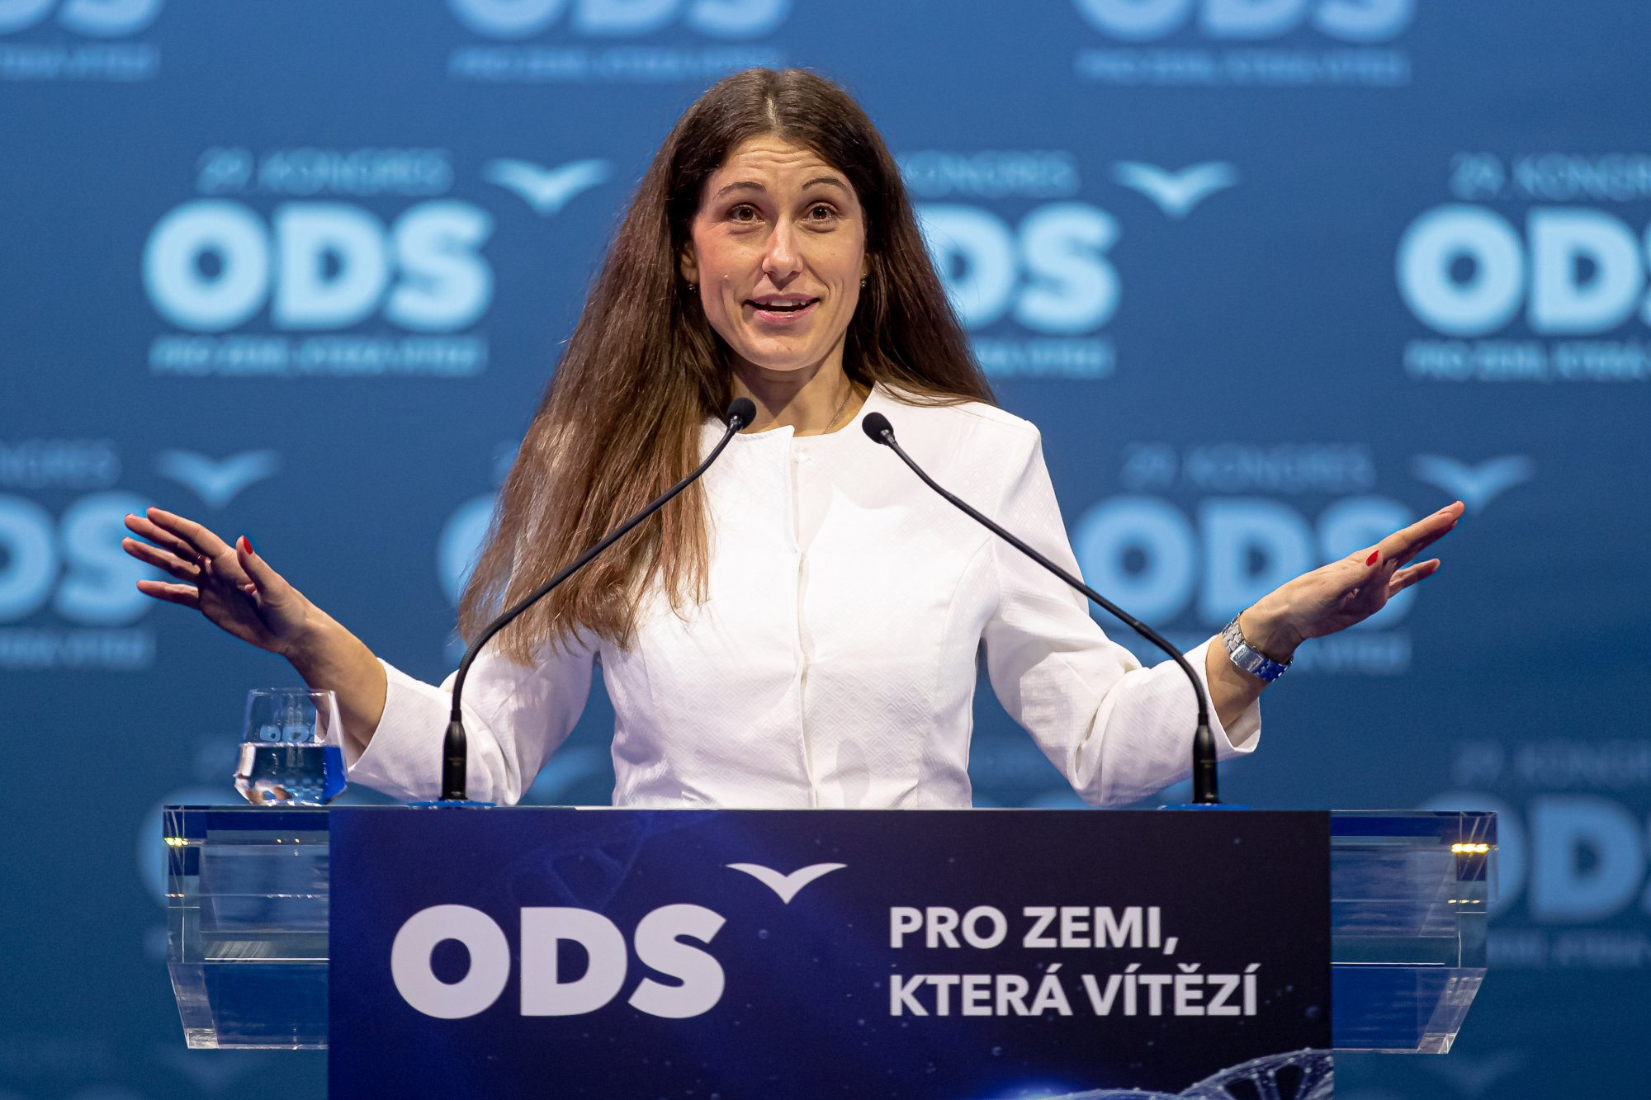
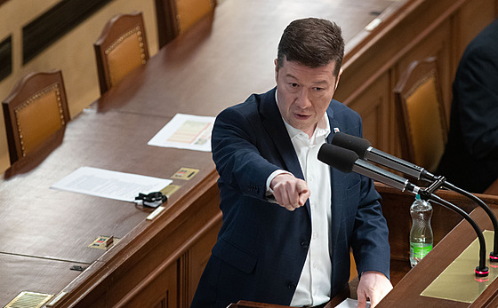
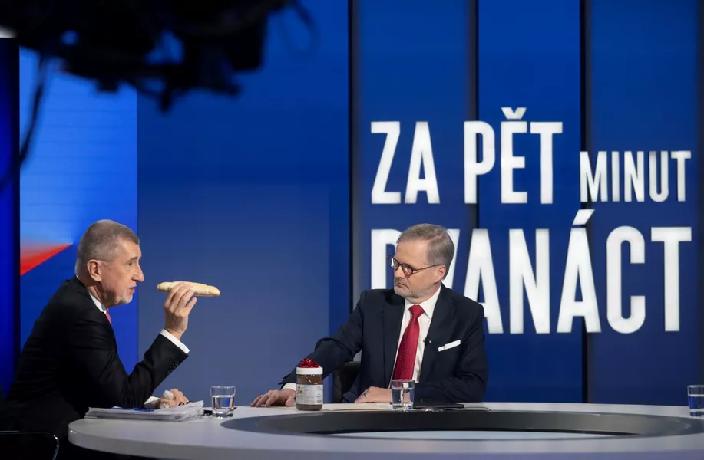
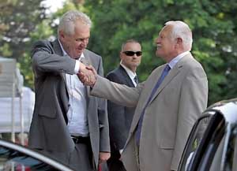

Slide 28
Co se bude při projevu hodit?
Věta na úvod a závěr
Příběhy a anekdoty
Klíčová slova
Ujasněte si hlavní myšlenky a podpořte je příklady či příběhy, posluchači je snadněji pochopí a zapamatují si je
Při potřebě poznámek si zapište na kartičky klíčová slova projevu a minimalizujte čtení během prezentace
Zapamatujte si úvodní a závěrečnou větu, které posluchače zaujmou, ulehčí to celý projev

Slide 29
Na co nezapomenout!
Kontrolní seznam
Místo
prezentace
Čas
Co připravit:
Flash disk
Kabely
Výtisky PPT na rozdání
Kontakt na místní techniku
Parametry místnosti
Technické vybavení
Další pomůcky a vybavení
Kolik mám času
Kdy na ně mluvím:
V rámci dne
V rámci období/ v období v souvislosti s tématem

Slide 30
DNES JSME PROBRALI
PŘÍŠTĚ NÁS ČEKÁ
Jak na efektivní prezentace
Cíl
Publikum
Struktura & Obsah
Nácvik
Nějaké dotazy?
Interakce s publikem
Zpětná vazba
Jak na poskytování zpětné vazby?
Zadání prvního projevu

Slide 31
ZADÁNÍ 1. ÚKOLU
MINIPREZENTACE - bez PowerPointu
Čas: 3 minuty
Cíle: představit se, zmapovat jaké jsou moje prezentační dovednosti a stanovit si cíle na čem chci v průběhu semestru pracovat
Název: připravte si název prezentace
Zadání: Na prezentačních dovednostech začneme pracovat s tématem, které dobře znáte, vámi. Vyberte si pár zajímavých aspektů svého života, jako je místo narození, škola, rodina nebo cesta k současnému místu...
Připravte si hlavní myšlenky a příklady k ilustraci. Pokud potřebujete poznámky, pište si je na malé kartičky s klíčovými slovy, abyste trénovali mluvený projev, ne čtení.
Notes:
Slide na konec, prosím uprav si

Slide 32

Zdroje
BARKER, Alan. Zlepšete své komunikační schopnosti: jak získat důvěru, umět se prosadit a sebevědomě komunikovat. Vstříc úspěchu. V Brně: Lingea, 2020. ISBN 978-80-7508-609-9.
KOEGEL, Timothy J. Špičková prezentace: jak zaujmout a přesvědčit posluchače. Brno: Computer Press, 2009. ISBN 978-80-251-2008-8.
PLAMÍNEK, Jiří. Komunikace a prezentace: umění mluvit, slyšet a rozumět. 3., aktualizované a rozšířené vydání. Manažer. Praha: Grada, 2023. ISBN 978-80-247-0432-6.
THEOBALD, Theo. Zlepšete své prezentační dovednosti: jak srozumitelně, inspirativně a sebevědomě prezentovat. Vstříc úspěchu. V Brně: Lingea, 2020. ISBN 978-80-7508-611-2.
https://archiv.hn.cz/c1-63034190-co-vypravi-nase-telo
https://www.e15.cz/nazory-a-analyzy/diky-aspon-za-ten-rohlik-zbytecna-politicka-debata-fialy-s-babisem-1412404
https://www.idnes.cz/zpravy/domaci/rekordne-dlouhe-vystoupeni-tomio-okamura-spd-deja-vu-rust-duchodu-pandemicky-zakon.A230228_173238_domaci_kop
https://www.ods.cz/clanek/18578-projev-v-ramci-politicke-diskuse-29-kongresu-ods

